Slide 1
Distributed Ledger Technology
Francesco Pugliese, PhD
neural1977@gmail.com

Slide 2
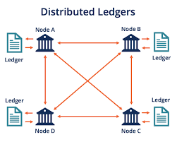
Distributed Ledger Technology
Le tecnologie Distributed Ledger (DLT) sono sistemi basati su un registro distribuito, e a questa grande famiglia appartiene anche la Blockchain. Sono sistemi basati su un registro distribuito, ossia sistemi in cui tutti i nodi di una rete possiedono la stessa copia di un database che può essere letto e modificato in modo indipendente dai singoli nodi.
Se tutti che possiedono una copia del database, possono consultarlo, devono passare da un ente centrale (o più soggetti valutatori) per modificarne i dati

Slide 3
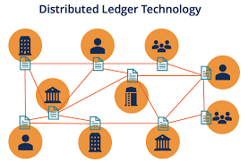
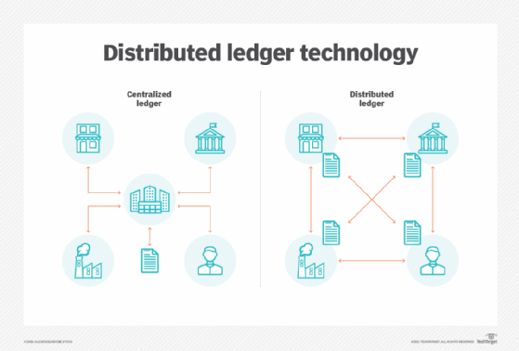
Distributed Ledger Technology
La Distributed Ledger technology (DLT) è dunque un Sistema digitale che registra la transazione delle risorse in cui le transazioni e i loro dettagli sono registrati in posti multipli allo stesso tempo. A differenza dei database tradizionali, i distributed ledgers non hanno nessun sistema di store centrale o funzionalità amministrativa.

Slide 4

Blockchain
Le tecnologie Blockchain sono dunque incluse nella più ampia famiglia delle tecnologie di Distributed Ledger, ossia sistemi che si basano su un registro distribuito, che può essere letto e modificato da più nodi di una rete.
Per validare le modifiche da effettuare al registro, in assenza di un ente centrale, i nodi devono raggiungere il consenso. Le modalità con cui si raggiunge il consenso e la struttura del registro sono alcune delle caratteristiche che connotano le diverse tecnologie Distributed Ledger.

Slide 5
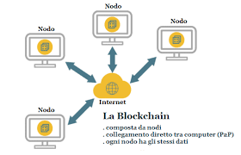
Blockchain
La Blockchain è quindi una sottofamiglia di tecnologie, o come viene spesso precisato, un insieme di tecnologie, in cui il registro è strutturato come una catena di blocchi contenenti le transazioni e il consenso è distribuito su tutti i nodi della rete.
Tutti i nodi possono partecipare al processo di validazione delle transazioni da includere nel registro.

Slide 6
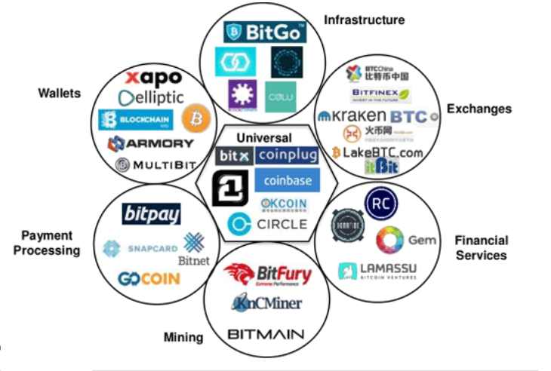
Architetture di Blockchain
Un'Architettura Blockchain, in sostanza, 'custodisce' un deposito di dati formalmente costituito da una lista di record che continua a crescere, ma che resiste ad eventuali modifiche.
Tutto inizia nel 2008, anno che tutti ricordiamo per il tracollo del sistema finanziario globale di cui ancora oggi sentiamo le conseguenze.

Slide 7
Architetture di Blockchain
U Satoshi Nakamoto, personaggio attorno al quale tutt’oggi aleggia una nube di mistero pubblica il protocollo Bitcoin attraverso un white paper nel quale viene descritta un’architettura tecnologica atta a reggere la circolazione di bitcoin, criptovaluta, ossia moneta digitale la cui implementazione si basa sui principi della crittografia per convalidare le transazioni e la generazione di moneta stessa
La moneta transita liberamente tra gli utenti senza costi sulle operazioni e senza il controllo di un organo centrale. Bitcoin con la maiuscola indica l’architettura tecnologica di cui sono stati rilasciati dettagli e codice nel 2009, bitcoin con la minuscola indica la moneta digitale criptata la cui prima emissione risale al 2010.

Slide 8
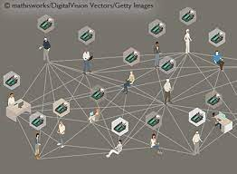
Architetture di Blockchain
L’architettura che ‘regge’ la fiducia distribuita è la Blockchain. La grande rivoluzione, da un punto di vista teorico, sta proprio nell’assenza di ‘intermediari’, come una banca; il libro contabile, il cosiddetto bank ledger, ossia il libro mastro sul quale viene registrata tutta la contabilità di una banca.
Questo libro mastro ora diventa in realtà un ‘distributed ledger’ accessibile da qualsiasi utente che effettui una transazione ed entri quindi a far parte della ‘catena di distribuzione’, cui è affidato il controllo dell’intero sistema o di una parte di esso (tutte le informazioni del ‘libro mastro’ sono distribuite e condivise da tutti i soggetti del network, cioè da coloro che partecipano alla Blockchain).

Slide 9
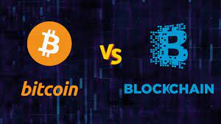
Architetture di Blockchain
Sebbene Nakamoto abbia dato il via all’architettura Bitcoin (cioè l’infrastruttura che sottende alla circolazione della moneta criptata bitcoin), in poco tempo il concetto di Blockchain ha preso il sopravvento.
E' stato dunque identificata la Blockchain con Bitcoin, identificando appunto con esso il nome dell’infrastruttura e preferendo parlare di Blockchain e non di Bitcoin per evitare che venga culturalmente associata solo alla moneta bitcoin.

Slide 10

Architetture di Blockchain
Blockchain, è più o meno dal 2013 che lo si utilizza per descrivere la piattaforma tecnologica che sta alla base di meccanismi di ‘trust’ che potrebbero abilitare nuove forme di scambio (di valuta, di beni, di informazioni, di contratti, ecc.) dove la fiducia non è più riposta in una entità centrale ma distribuita tra tutti i partecipanti dello ‘scambio’.
Differenza tra Bitcoin e Blockchain: Bitcoin è una criptovaluta mentre la Blockchain è un database distribuito, possiamo dire. Bitcoin ha trovato molti utilizzi aldilà della criptovaluta. Bitcoin promuove l’anonymity, mentre blockchain è per la trasparenza.

Slide 11
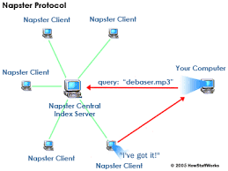
Architetture di Blockchain
Le tecnologie alla base del funzionamento della Blockchain non rappresentano in realtà nulla di nuovo per il mondo It.
Si tratta di un mix di soluzioni informatiche che vanno dal file sharing peer-to-peer (tipo Napster) alla crittografia, in particolare a chiave pubblica e privata (algoritmi asimmetrici o simmetrici che si basano sull’utilizzo di chiavi per cifrare e decifrare una informazione) e la crittografia hash

Slide 12
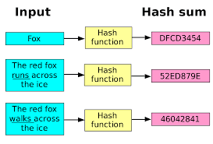
Architetture di Blockchain
La crittografia hash è un algoritmo matematico che trasforma dei dati di lunghezza arbitraria (per esempio un messaggio) in una stringa binaria di dimensione fissa chiamata ‘valore di hash’.
Gli algoritmi di questo tipo sono unidirezionali quindi difficili da invertire, motivo per cui sono utilizzati nelle firme digitali, per l’autenticazione dei messaggi oppure proteggere le credenziali private degli utenti nell’accesso ai servizi digitali. Ciò che appare rivoluzionario, seppur con l’impiego di tecnologie già esistenti, è la loro unione nel formare quella che appunto viene riconosciuta come una ‘catena di blocchi’.

Slide 13
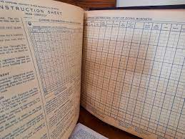
Architetture di Blockchain
Un’architettura Blockchain, in sostanza, ‘custodisce’ un deposito di dati formalmente costituito da una lista di record che continua a crescere, ma che resiste ad eventuali modifiche.
Tale deposito di dati (il distributed ledger che nel mondo finanziario potrebbe essere ‘paragonato’ al libro contabile della banca) risiede su ogni singolo nodo (computer) e non è quindi governabile e manipolabile da un ente centrale.

Slide 14

Architetture di Blockchain
La lista di record contiene differenti tipi di informazioni: le transazioni (che contengono i dati di un fatto o un’operazione) e le tracce di come le transazioni vengono inserite nel database distribuito (che rappresentano i veri e propri blocchi).
È importante comprendere la differenza tra transazioni e blocchi perché è su di essa che si basa anche la diversità tra utenti/partecipanti alla Blockchain e i cosiddetti ‘miners’.

Slide 15
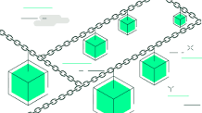
Architetture di Blockchain
I primi sono gli utenti che vogliono effettuare una transazione (per esempio trasferire un bene ad un altro).
I secondi sono coloro che creano i blocchi e che inseriscono la transazione nel database centralizzato (generalmente a fronte di una ‘ricompensa’ per il controllo effettuato sulla transazione, per non alimentare comportamenti illeciti che farebbero quindi cadere il meccanismo di fiducia della comunità).

Slide 16
Architetture di Blockchain
I Blocchi sono i contenitori di base dell’informazione all’interno di una Blockchain.
Contengono solo dati della transazione. Una volta aggiunti alla Blockchain, i blocchi non possono essere cambiati. I blocchi sono messi in sicurezza attraverso le tecniche crittografiche.
Una Blockchain è esattamente ciò che suggerisce il termine: una catena costituita di blocchi di informazione. Questi blocchi sono contenitori che mantengono al loro interno un registro delle transazioni della blockchain. Nel caso del Bitcoin, le transazioni sono principalmente trasferimenti di bitcoin. Su alcune blockchaim, esse possono anche contenere una certa varietà di alter informazioni, persino codice di programmi al computer.

Slide 17
Architetture di Blockchain
In linea teorica, un meccanismo di fiducia distribuita a livello globale, sorretto da tecnologie ‘nelle mani di tutti’, senza la possibilità che tale sistema possa essere corrotto, risulta a dir poco dirompente.
È bene rimanere sul fronte della ‘teoria’ perché, in realtà, seppur i rischi di finire come in un film di fantascienza intrappolati all’interno di un’anarchica prigione cibernetica siano remoti, i limiti oggettivi allo sviluppo di una tecnica liberatrice e disintermediante, applicata a qualsiasi contesto, sono tutt’altro che superabili.
Rimanendo all’interno dei nostri confini, quelli It, il funzionamento della Blockchain mostra evidenti difficoltà in termini di scalabilità. Per poter verificare un nuovo blocco o aggiungere una transazione all’interno della catena serve tempo.
partendo dall’analisi fatta su Bitcoin gli analisti di Forrester stimano che il 50% dell’intero network in realtà lavori per questo tipo di operazioni e per ogni singola verifica servano in media 10 minuti (cosa che porta ad avere, all’interno di Bitcoin, 7 tps – transazioni al secondo). “Paragonando questi dati alla media di 2500 tps generate all’interno del circuito Visa che può reggere fino a 40mila e più tps, risulta ancora difficile pensare ad una Blockchain scalabile”, ammette Martha Bennett di Forrester. Vero è che il mondo si è mosso, soprattutto sul fronte It, dallo sviluppo di software per inviare, ricevere e gestire il proprio conto bitcoin (Exchange bitcoin, Greenbits, posteBit, Blockchain.info, solo per citare alcuni nomi), fino a coloro che costruiscono le infrastrutture od offrono servizi di pagamento. Dal 2010 ad oggi, attorno a algoritmi Bitcoin/Blockchain si è sviluppato un mercato di aziende Ict specializzate – che nel primo trimestre 2016 valeva già oltre 1 miliardo di dollari – suddivise in 7 categorie (figura 1): payment processing, infrastrutture, exchange, financial services, mining, wallet e ‘universal’ (quelle di carattere un po’ più generale che lavorano magari in consorzi su specifici progetti di sperimentazione).

Slide 18
Architetture di Blockchain
Partendo dall’analisi fatta su Bitcoin, gli analisti di Forrester stimano che il 50% dell’intero network in realtà lavori per questo tipo di operazioni e per ogni singola verifica, servano in media 10 minuti (cosa che porta ad avere, all’interno di Bitcoin, 7 tps – transazioni al secondo).
“Paragonando questi dati alla media di 2500 tps generate all’interno del circuito Visa che può reggere fino a 40mila e più tps, risulta ancora difficile pensare ad una Blockchain scalabile”, ammette Martha Bennett di Forrester. Vero è che il mondo si è mosso, soprattutto sul fronte It, dallo sviluppo di software per inviare, ricevere e gestire il proprio conto bitcoin (Exchange bitcoin, Greenbits, posteBit, Blockchain.info, solo per citare alcuni nomi), fino a coloro che costruiscono le infrastrutture od offrono servizi di pagamento.
Dal 2010 ad oggi, attorno a algoritmi Bitcoin/Blockchain si è sviluppato un mercato di aziende Ict specializzate – che nel primo trimestre 2016 valeva già oltre 1 miliardo di dollari – suddivise in 7 categorie (figura 1): payment processing, infrastrutture, exchange, financial services, mining, wallet e ‘universal’ (quelle di carattere un po’ più generale che lavorano magari in consorzi su specifici progetti di sperimentazione).

Slide 19

Architetture di Blockchain
Dal 2010 ad oggi, attorno a algoritmi Bitcoin/Blockchain si è sviluppato un mercato di aziende Ict specializzate – che nel primo trimestre 2016 valeva già oltre 1 miliardo di dollari – suddivise in 7 categorie: payment processing, infrastrutture, exchange, financial services, mining, wallet e ‘universal’ (quelle di carattere un po’ più generale che lavorano magari in consorzi su specifici progetti di sperimentazione).

Slide 20
Architetture di Blockchain più nel dettaglio
Una volta che le transazioni vengono aggiunte al blocco, esse non possono essere rimosse.
E quando un blocco viene aggiunto alla catena, non può essere più cambiato. Tutte le informazioni che vengono mantenute nei blocchi vivranno li finchè la blockchain esiste.
I blocchi vengono aggiunti
cannot be reversed. And when a block is added to the chain, it cannot be changed. All information held in blocks is going to stay there as long as the blockchain exists. Blocks are added on top of one another in a linear way. One by one, they form a chain holding the entire history of transactions on the network.
The exact structure of blocks can differ from blockchain to blockchain. This article will focus on explaining the structure of a Bitcoin block. After all, that is the basis on which most other blockchains were modelled.

Slide 21
Bibliografia
https://blog.osservatori.net/it_it/blockchain-spiegazione-significato-applicazioni
https://www.zerounoweb.it/cio-innovation/blockchain-architettura-applicazioni-scenari-futuri/
https://www.fortuneita.com/2021/12/10/la-nuova-strada-del-crypto-il-mining-a-rate/
https://www.bitstamp.net/learn/crypto-101/what-are-blocks-in-the-blockchain/

